Slide 1

Piano Urbano della Mobilità Sostenibile

Slide 2


Mobilità ciclistica nel PUMS
La mobilità ciclistica ha un ruolo centrale nel PUMS della Città
Metropolitana di Firenze.
Il PUMS metropolitano integra il piano urbano della mobilità
ciclistica (“Biciplan”)
La mobilità attiva
ciclo-pedonale
rappresenta un’importante
alternativa ambientalmente ed economicamente sostenibile all’auto per gli spostamenti sistematici casa-scuola e casa-lavoro
2

Slide 3
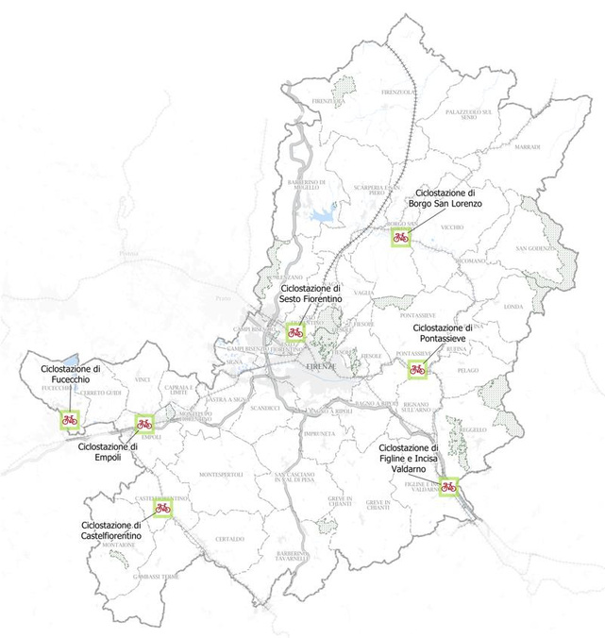
Ciclostazioni della Città Metropolitana
Per favorire l’uso della bicicletta per gli spostamenti casa-scuola sono state realizzate n. 7 ciclostazioni presso scuole superiori della
Città Metropolitana di Firenze
Complessivamente
-380 posti per bici
-84 posti per monopattini
Piano Urbano della Mobilità Sostenibile
3

Slide 4
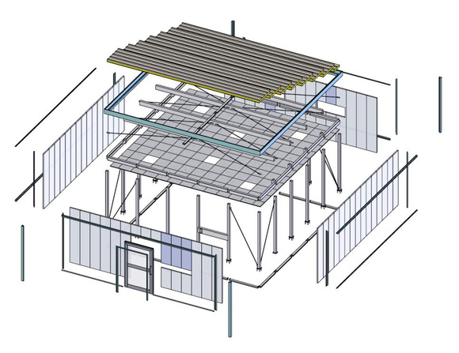
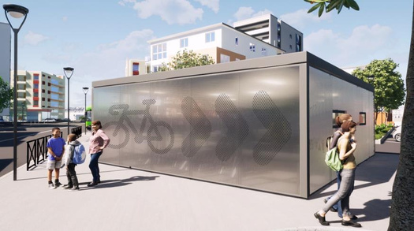
Caratteristiche
Ogni struttura prefabbricata
ha uno sviluppo a pianta rettangolare o quadrata, ad un piano
La struttura permette la sosta in sicurezza di 50 o 80 biciclette, posizionate su due livelli
Possibilità di ricarica per i
mezzi elettrici
Piano Urbano della Mobilità Sostenibile
4

Slide 5
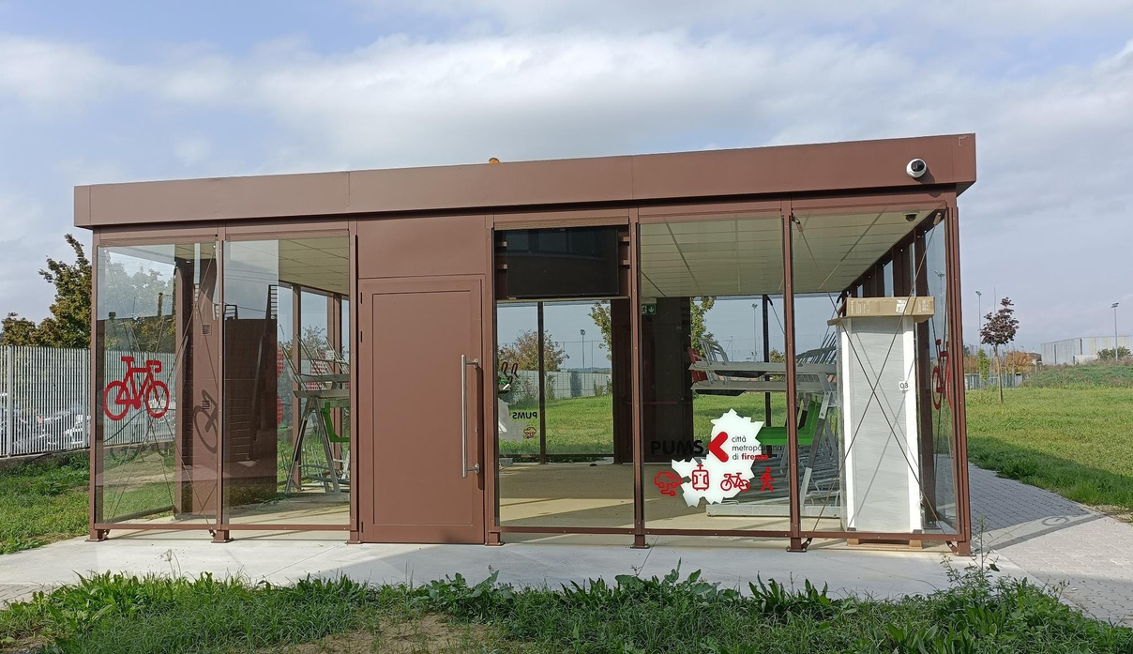
Fucecchio –Istituto Superiore Checchi
Piano Urbano della Mobilità Sostenibile
7

Slide 6
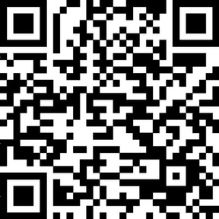
Modalità di iscrizione al servizio
1 - Scaricare il modulo da sito CMFI/scuola
2 - Compilare il modulo
3 - Accettare regolamento ciclostazione
4 - Consegnare il modulo compilato alla scuola 5 - Ritirare il badge
Piano Urbano della Mobilità Sostenibile
12

Slide 7
Istruzioni per l’uso
1 - Ingresso tramite badge
Assicurarsi di chiudere sempre la porta di ingresso
2 - Uscita tramite la porta con maniglione antipanico
Assicurarsi di chiudere sempre la porta di uscita
3 – Lucchetti
Per assicurare le biciclette alle rastrelliere e chiudere gli armadietti
4 - Biciclette e monopattini
Le biciclette potranno essere assicurate alle apposite rastrelliere con catene e lucchetti propri. I monopattini potranno essere chiusi all’interno degli appositi armadietti con lucchetti
propri.
5 - Caschi
Potranno essere chiusi all’interno degli appositi armadietti con lucchetti propri
Piano Urbano della Mobilità Sostenibile
13

Slide 8
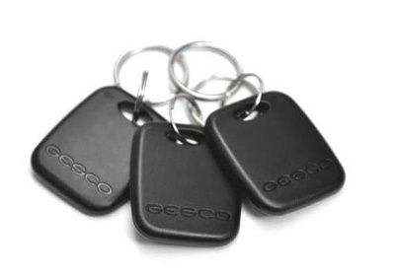
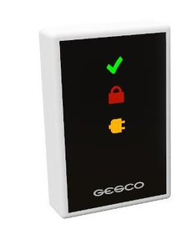
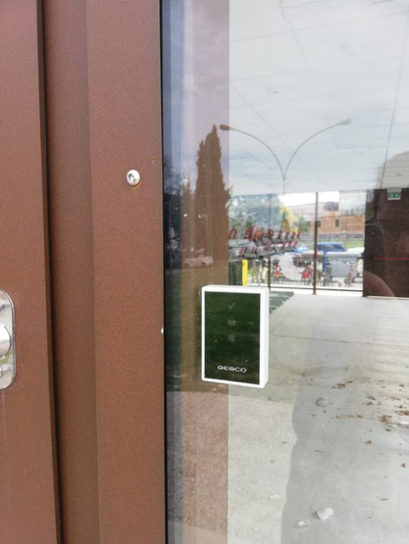
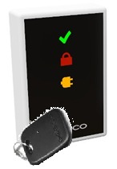
Sblocco della porta di ingresso
L’accesso alla Ciclostazione è consentito solo attraverso
l’utilizzo dell’apposito badge
• •
Il lettore del badge è posizionato alla destra della porta di ingresso;
Appoggiare il badge per circa un secondo in corrispondenza della scritta GESCO fino
allo sblocco della porta.
Chiavi elettroniche (badge)
Lettore
Utilizzo del badge per lo sblocco della porta
Piano Urbano della Mobilità Sostenibile
14

Slide 9
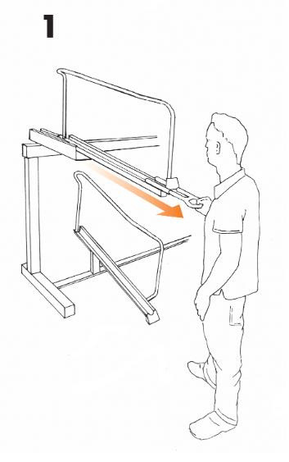
Utilizzo del secondo piano
Tirare la maniglia della guida del piano superiore verso di se fino a fine corsa.
Piano Urbano della Mobilità Sostenibile
15

Slide 10
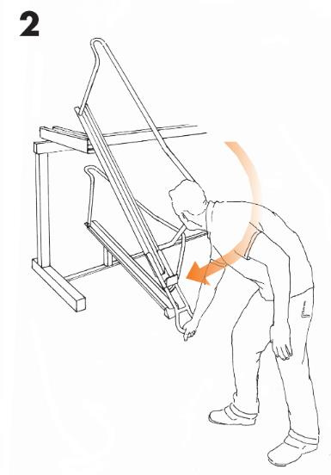
Utilizzo del secondo piano
Spingere
verso
il
basso per la guida
inclinare
Piano Urbano della Mobilità Sostenibile
16

Slide 11
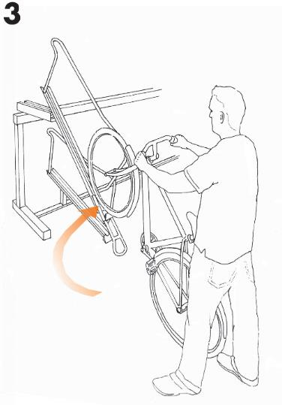
Utilizzo del secondo piano
Inserire
la
ruota
anteriore nella guida
Piano Urbano della Mobilità Sostenibile
17

Slide 12
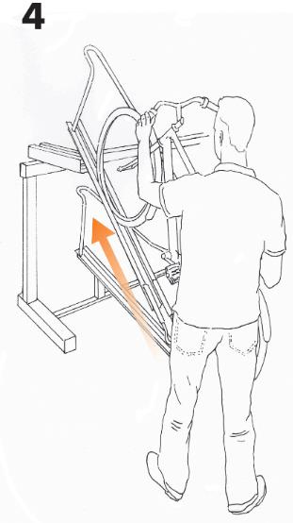
Utilizzo del secondo piano
Spingere la bicicletta verso l’alto fino al blocco della ruota posteriore
Piano Urbano della Mobilità Sostenibile
18

Slide 13
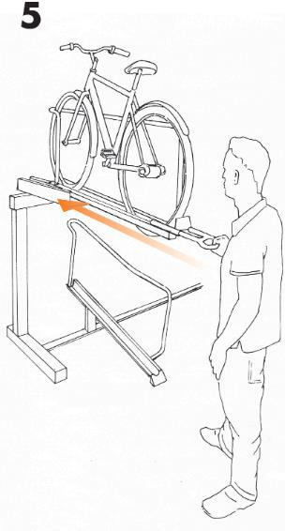
Utilizzo del secondo piano
Tirare su la guida con l’apposita maniglia e spingere la guida nella posizione iniziale
N.B. Assicurare la bicicletta alla guida tramite catena e lucchetto propri
Piano Urbano della Mobilità Sostenibile
19

Slide 14
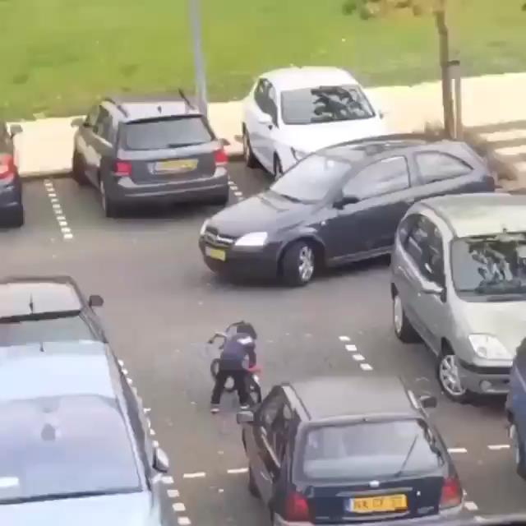

A Scuola in bici
20

